Slide 1
СЕВЕР-ПОЛИМЕР
ГРУППА КОМПАНИЙ
г. Сыктывкар
www.sever-polimer.ru

Slide 2
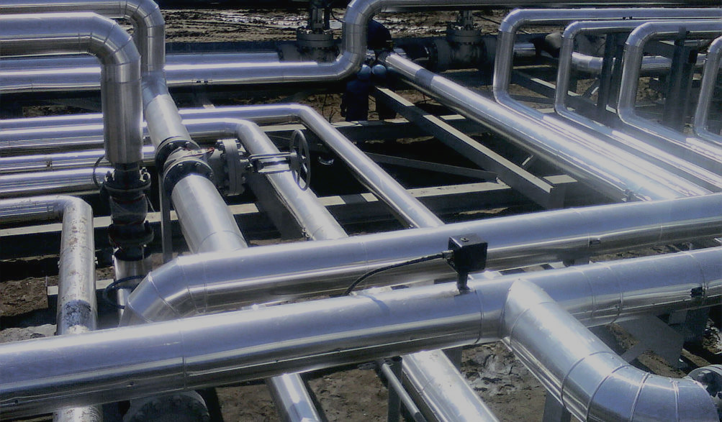
В2В:
обеспечение строительными материалами и услугами на всех этапах строительства и эксплуатации жилых и промышленных объектов и трубопроводных систем.
В2С:
малоэтажное строительство полного цикла с обеспечением инженерными сетями.

Slide 3
ПРОИЗВОДСТВЕННАЯ БАЗА Расположена в промзоне рядом с АО МОНДИ ЛПК. Земельный участок 9000 кв.м. (0,9 га). Два цеха общей площадью 2133 кв.м. Все сети : связь, интернет, отопление, холодное водоснабжение, канализация, энергообеспеченность 500 кВт, промышленный пар 6 бар для технологии и теплоснабжения. Транспортная доступность : возможен проезд любого вида транспорта, Удобный выезд на федеральную трассу. ЖД ветка на границе территории.

Slide 4
Этапы развития
2001 г.
2005 г.
2010 г.
2016 г.
2003 г.
2008 г.
2012 г.
2019 г.
Начало деятельности компании, производство ПЕНОПОЛИСТИРОЛА (пенопласта) для строительства
Создание цеха металлообработки с применением ЧПУ плазменной резки и раскроя металла
Начат выпуск СИП-панелей для малоэтажного строительства
Начато производство
БЫТОВОК, БЛОК-КОНТЕЙНЕРОВ, МОДУЛЬНЫХ ЗДАНИЙ. Производство модулей различного назначения.
2001 г. | 2003 г. | 2005 г. | 2008 г. | 2010 г. | 2012 г. | 2018 г. | 2019 г.
Начат выпуск ППУ изоляции - скорлупы для трубопроводов
Разработка и внедрение технологии свайно-винтовых фундаментов
СЕВЕР-ПОЛИМЕР становится лидером на рынке малоэтажного строительства в Республике Коми
КАМЕРНАЯ СУШКА ПИЛОМАТЕРИАЛОВ для обеспечения собственной потребности в качественном сухом пиломатериале а также для удовлетворения внешнего спроса.
Наличие ЖД тупика на территории позволяет отправлять качественные пиломатериалы за пределы Республики Коми и России.

Slide 5
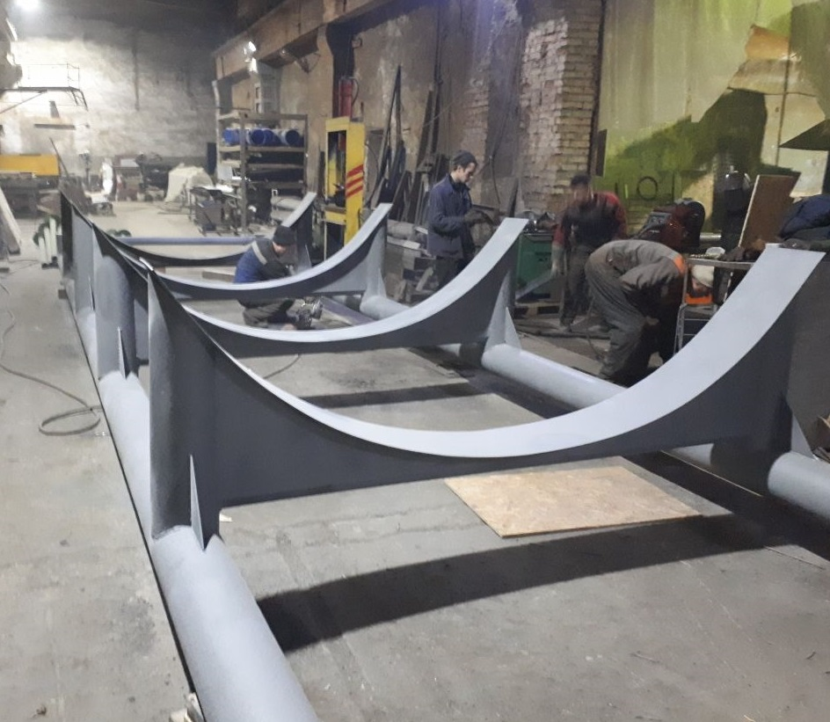
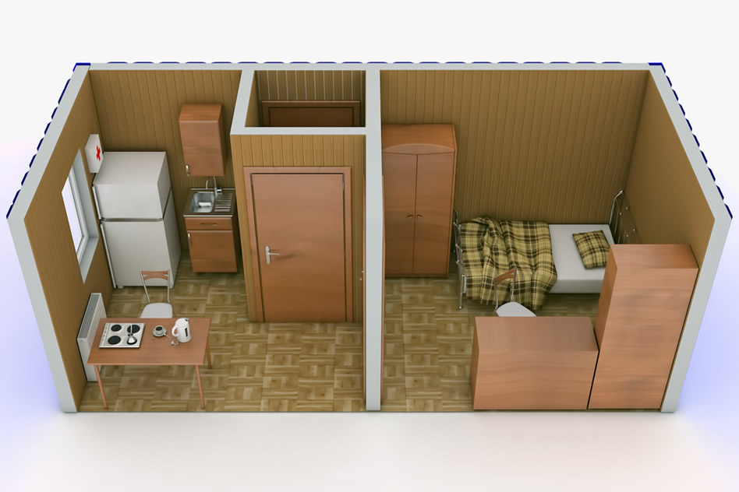
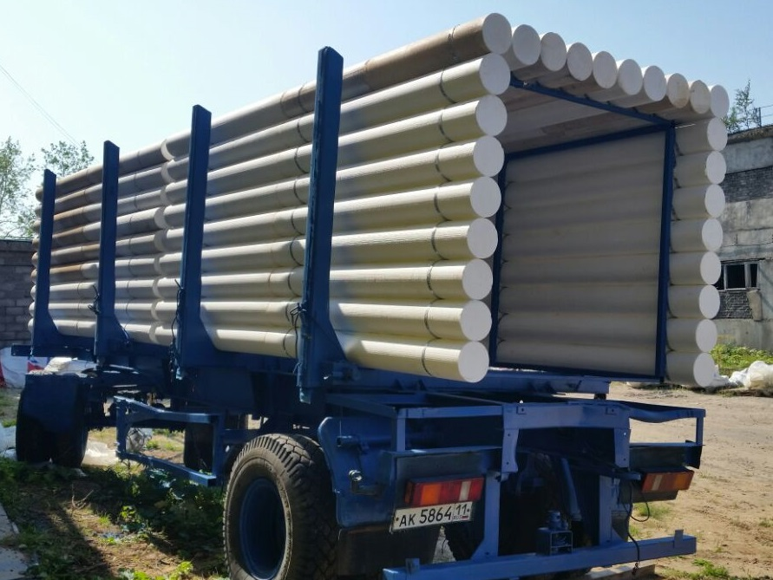
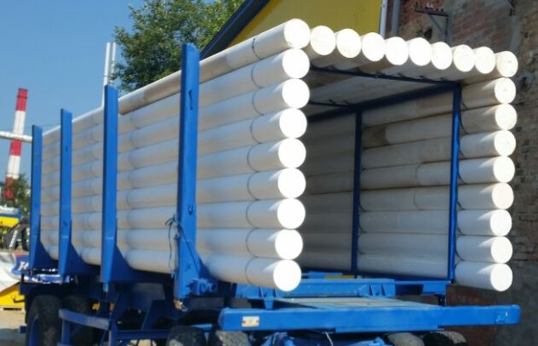
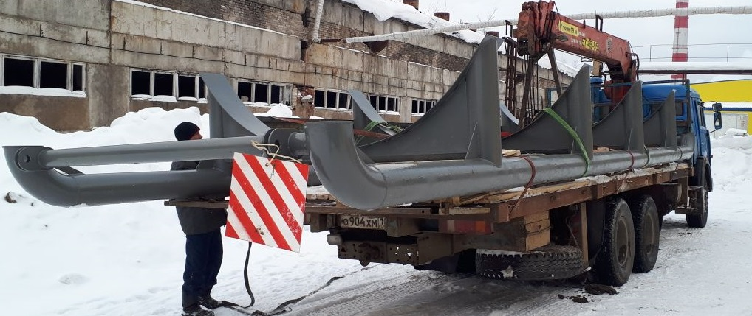
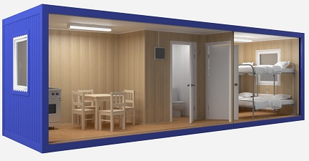
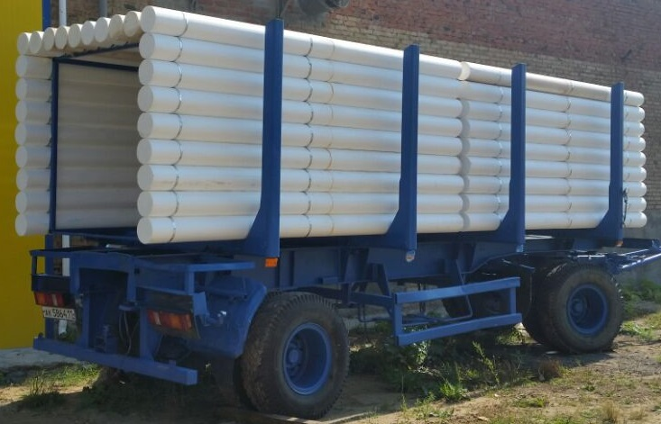
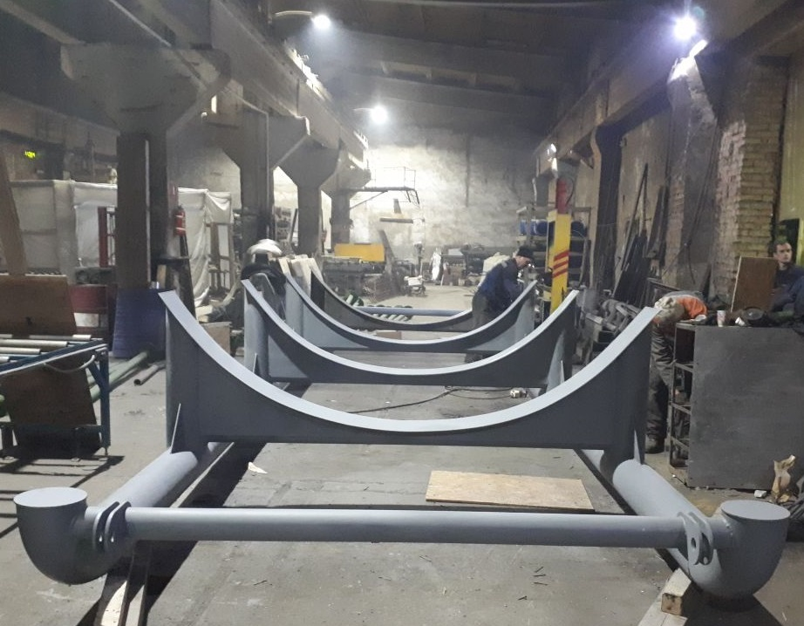
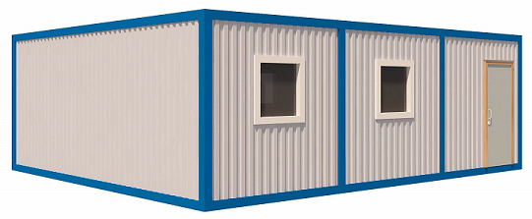
ТЕСТ-ОБЪЕКТ (макет)
по заданию ОАО “Монди СЛПК”
САНИ ОПОРНЫЕ
по заданию ООО “РГК”
БЛОК-КОНТЕЙНЕРЫ,
МОДУЛЬНЫЕ ЗДАНИЯ
БЫТОВКИ

Slide 6
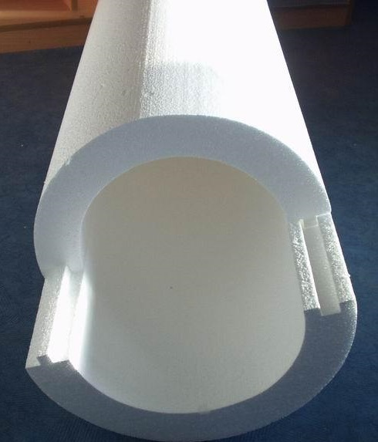
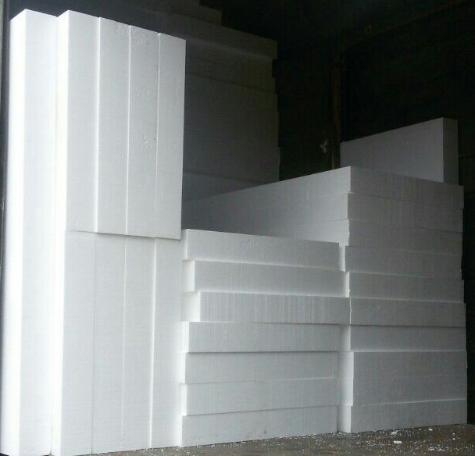
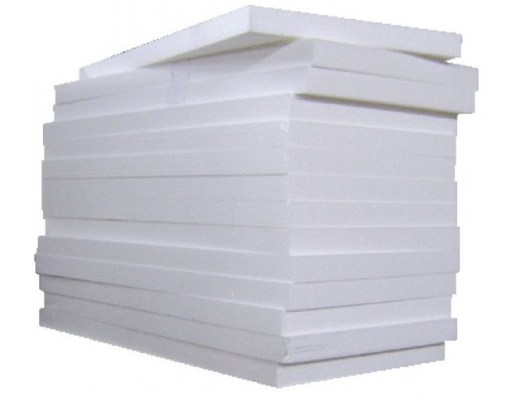
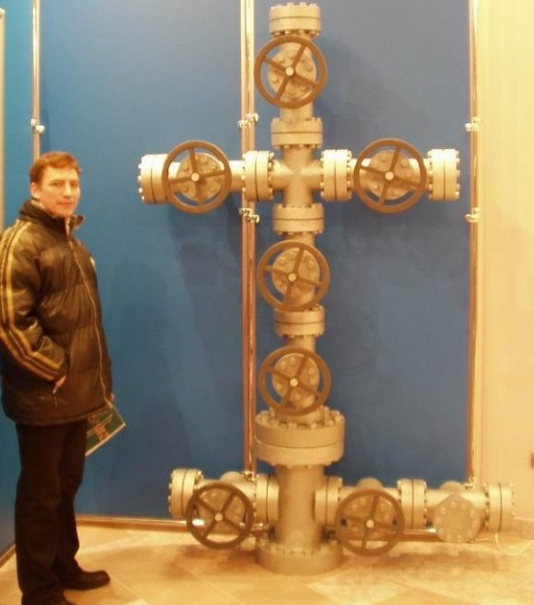
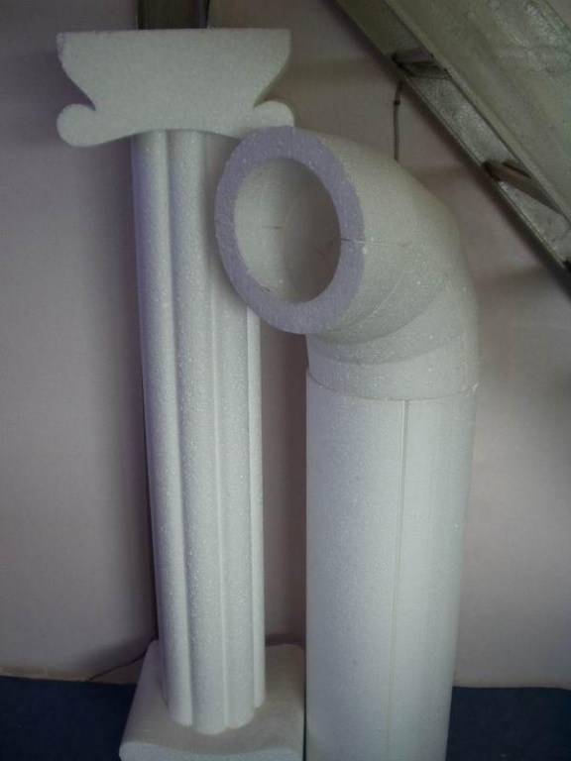
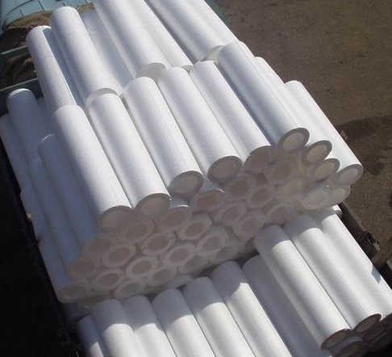
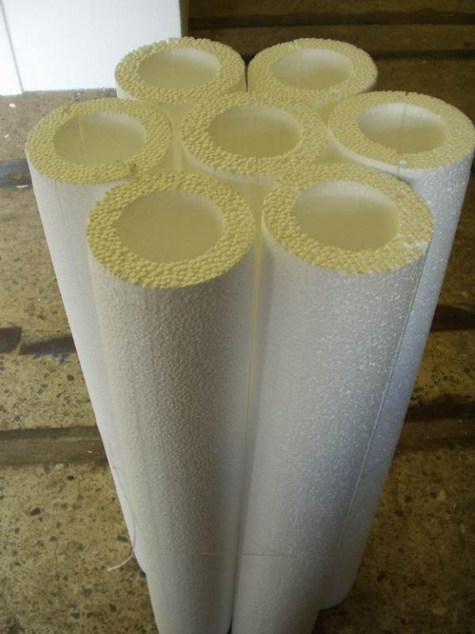
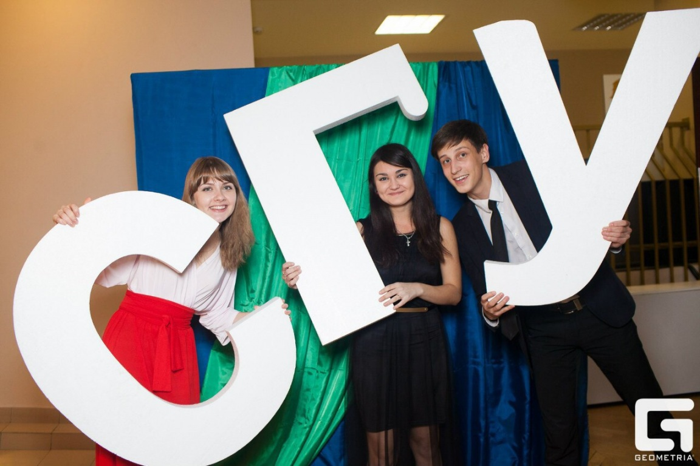
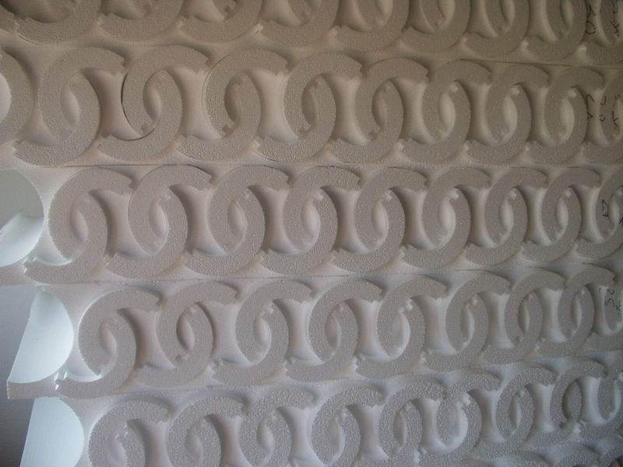
ПЕНОПОЛИСТИРОЛ
ГОСТ 15588-86
теплоизоляция
плиты
блоки
скорлупы
фигурные изделия

Slide 7
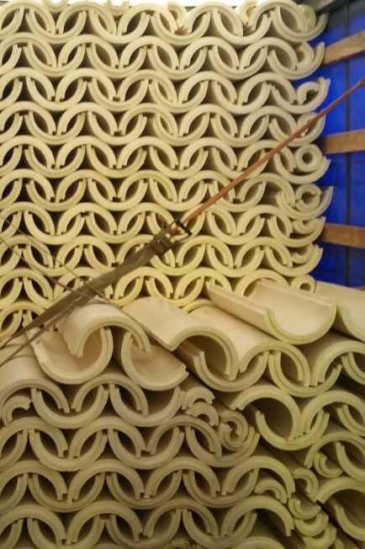
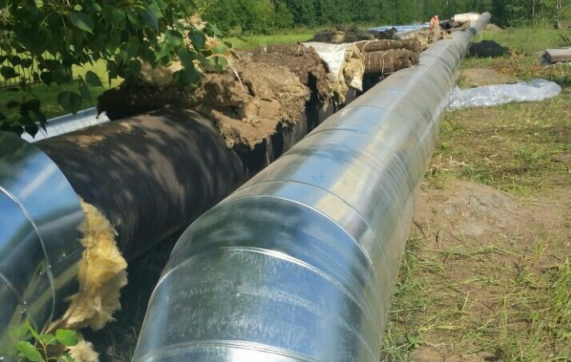
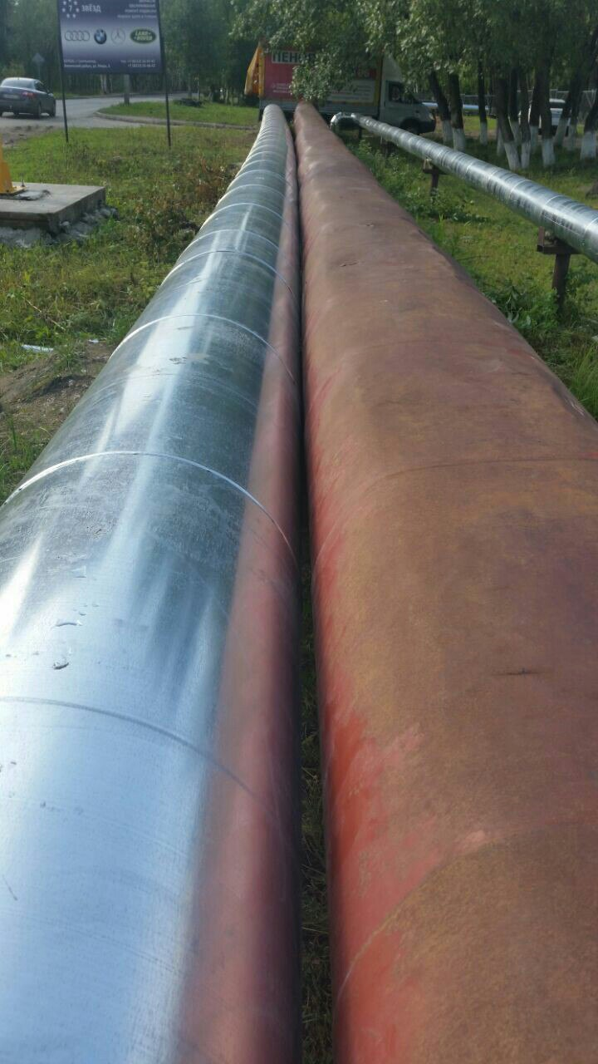
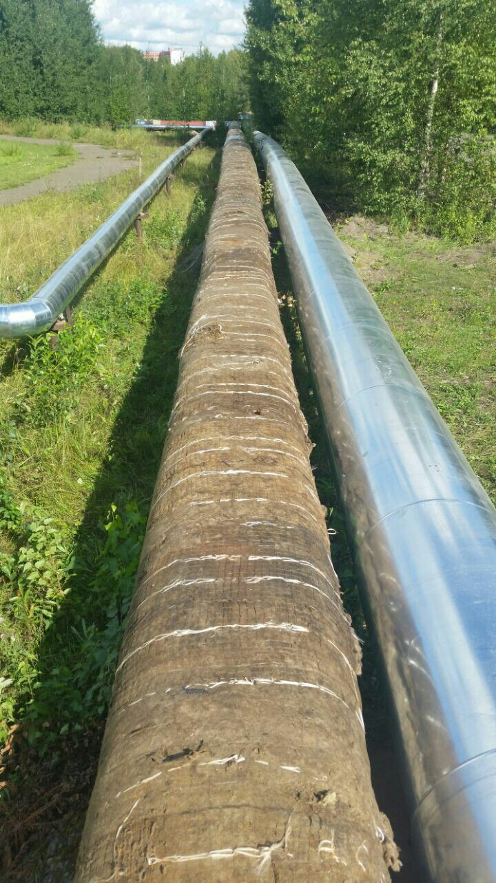
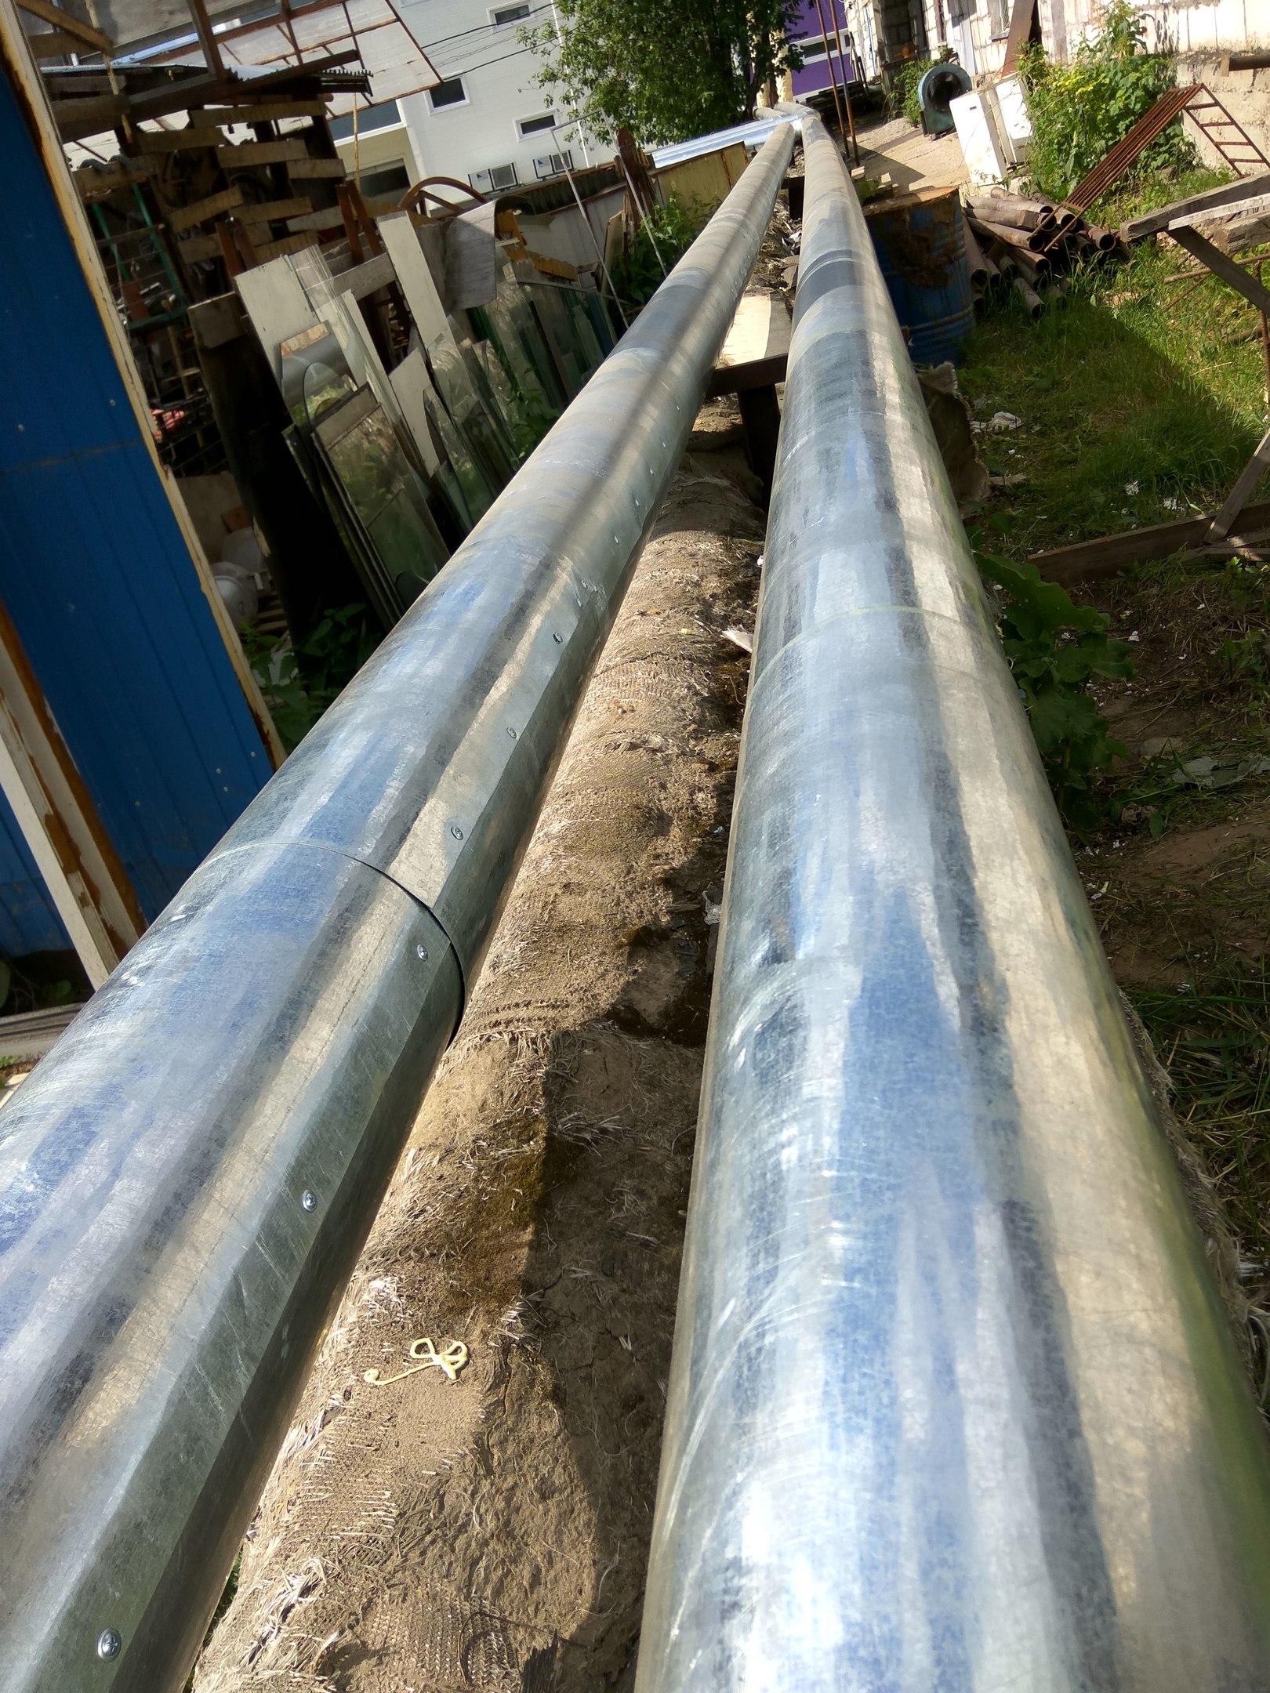
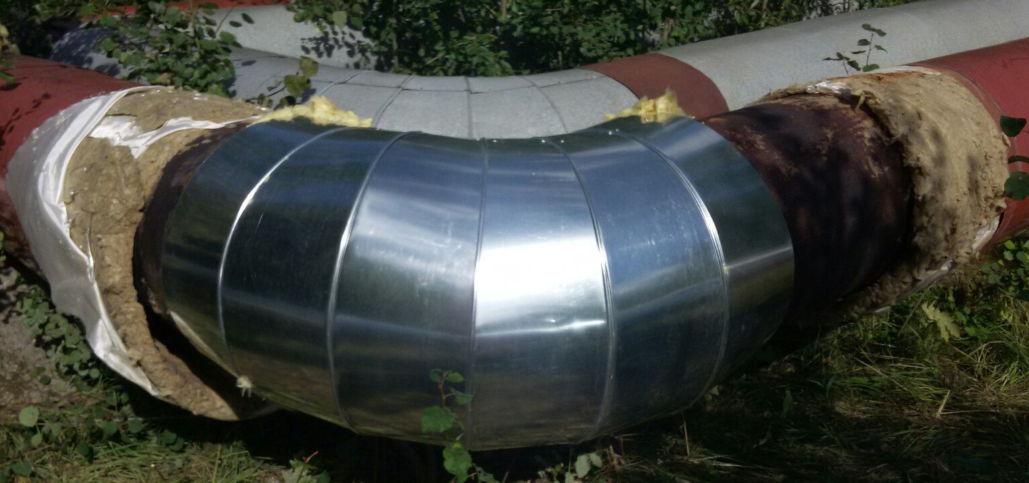
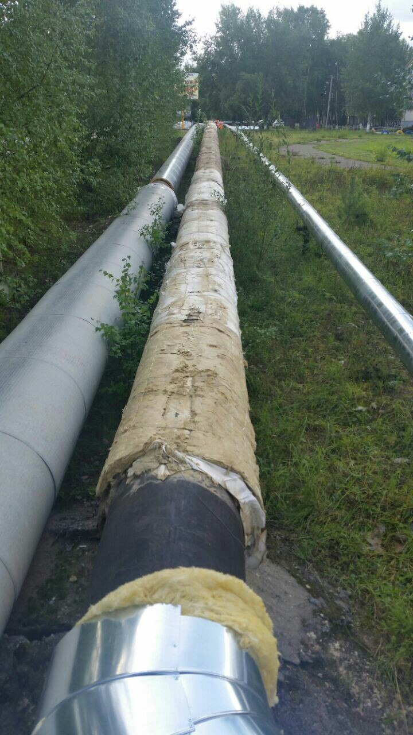
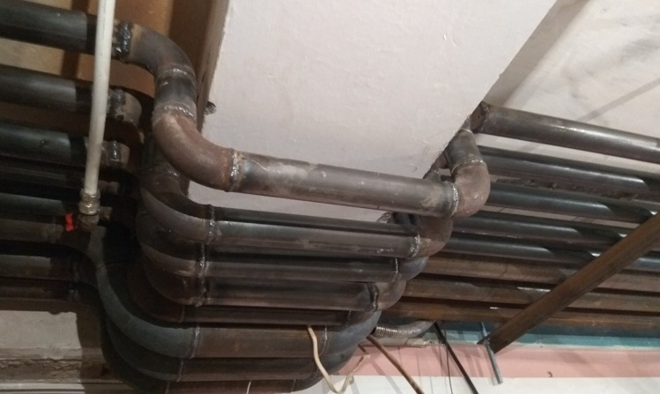
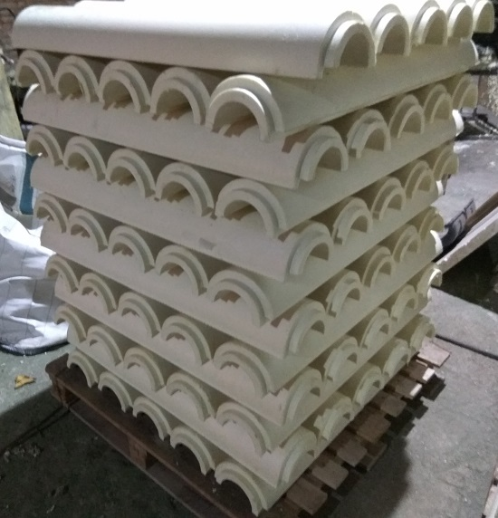
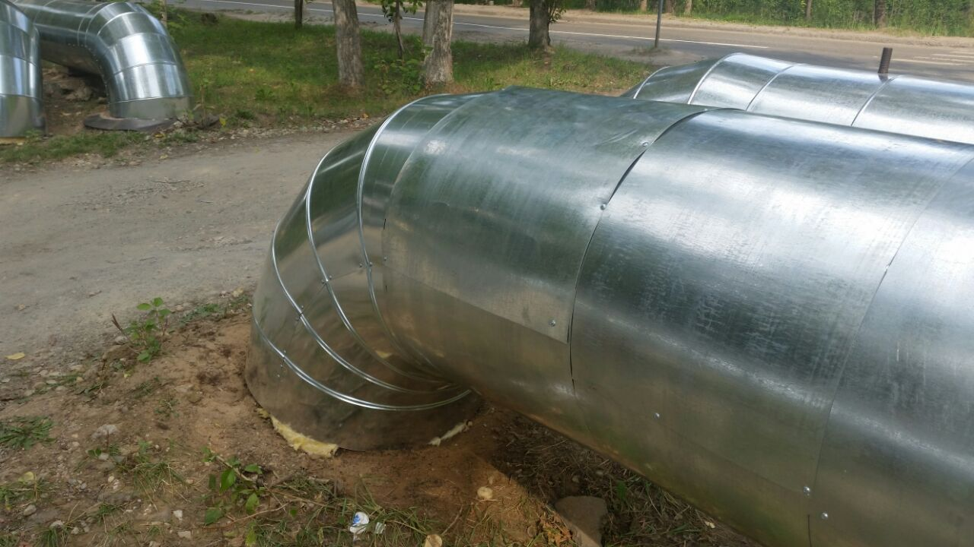
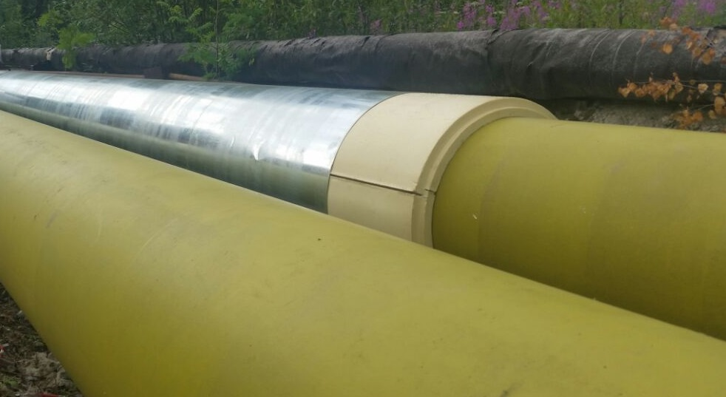
ППУ -
пенополиуретановая трубопроводная теплоизоляция

Slide 8
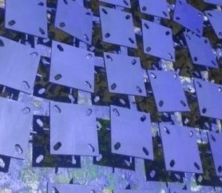
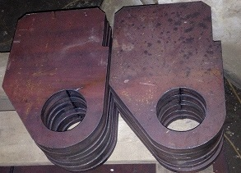
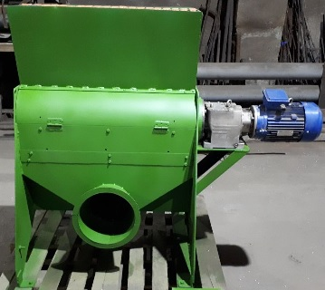
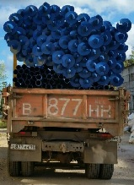
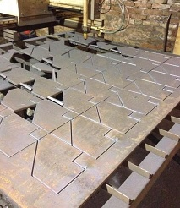
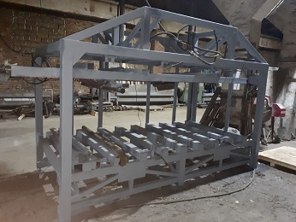
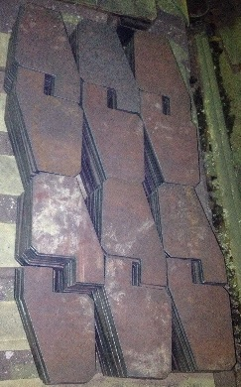
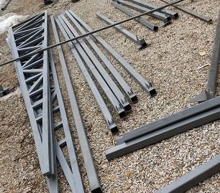
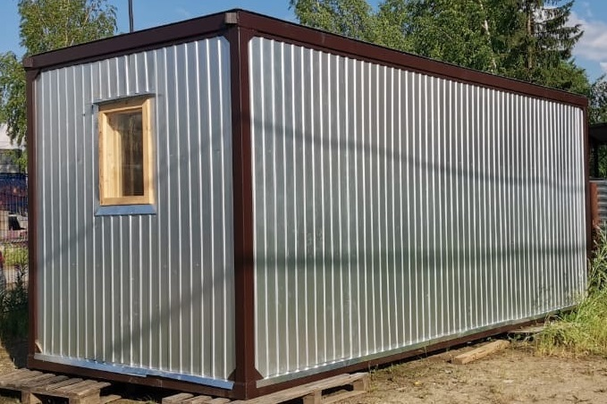
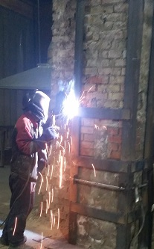
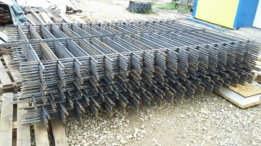
МЕТАЛЛООБРАБОТКА
парк оборудования включает:
плазменная резка ручная и автоматическая
полуавтоматические и ручные сварочные аппараты
сварка цветных металлов
гильотина гидравлическая
листогиб
вальцовка
выполнение работ:
металлоконструкции для строительства
машины и механизмы по индивидуальным заказам
винтовые сваи
ограждения
бытовки, блок-контейнеры
ремонт и строительство трубопроводов

Slide 9
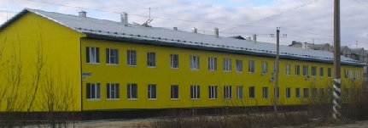
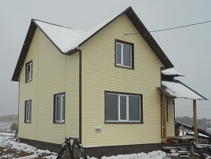
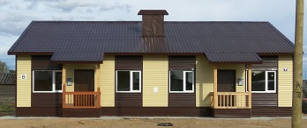
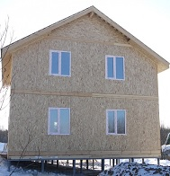
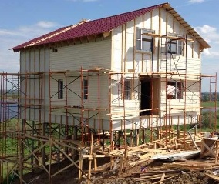
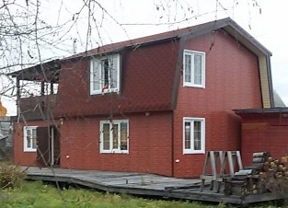
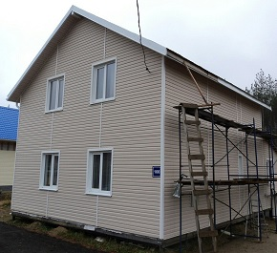
МАЛОЭТАЖНОЕ СТРОИТЕЛЬСТВО
Для частных застройщиков:
коттеджи, загородные и дачные дома, базы отдыха на территории Республики Коми.
С 2012 года активно участвуем в Программе переселения граждан из аварийного жилья:
построены многоквартирные дома в Усть-Вымском, Корткеросском, Койгородском районах.
Компетенции специалистов ГК СЕВЕР-ПОЛИМЕР позволяют реализовать объекты капитального строительства различного назначения.

Slide 10
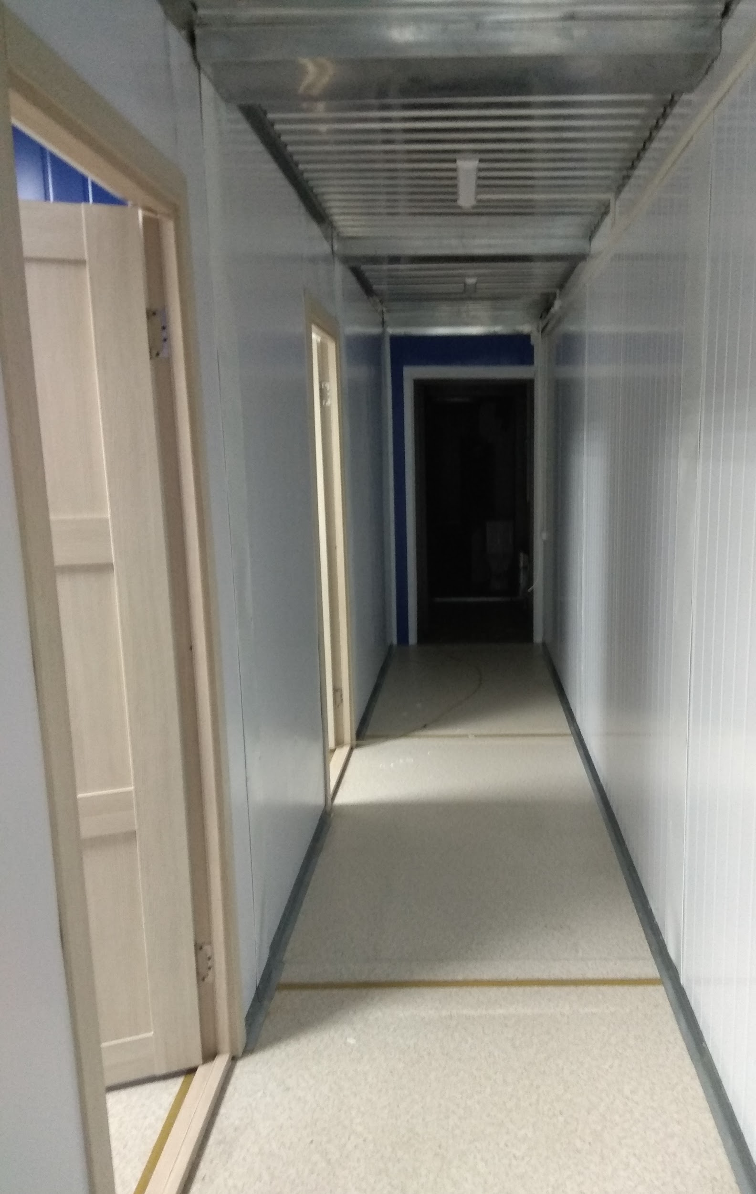
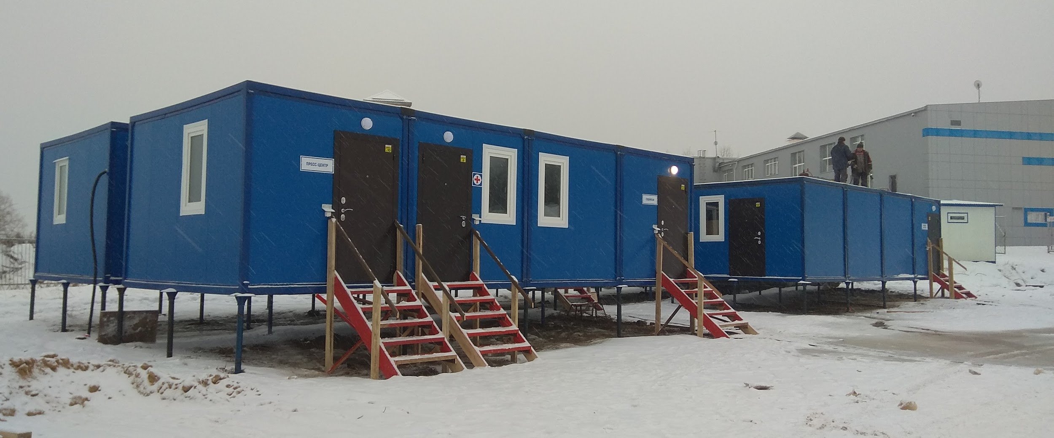
МОДУЛЬНЫЕ ЗДАНИЯ
БЛОК-КОНТЕЙНЕРЫ
БЫТОВКИ
Стандартный модуль площадью 15 кв.м. обладает всеми необходимыми качествами при его эксплуатации для временного или постоянного проживания. Комбинирование нескольких модулей позволяет сооружать объекты быстро и качественно.
Торговые павильоны, киоски, остановочные комплексы, строительные вагончики, бытовка, пост охраны, кпп, будка охранника, сторожка, магазин, шиномонтаж, офис, хоз блок, гараж, балок, модульное общежитие, мастерская, касса, операторная, садовый дом, жилое помещение, турбаза, кемпинг.

Slide 11
камерная сушка пиломатериалов
в 2019 году ГК СЕВЕР-ПОЛИМЕР
реализован новый проект:
КАМЕРНАЯ СУШКА ПИЛОМАТЕРИАЛОВ
для обеспечения собственной потребности в качественном сухом пиломатериале а также для удовлетворения внешнего спроса.
Наличие ЖД тупика на территории позволит отправлять качественные пиломатериалы за пределы
Республики Коми и России.

Slide 12
группа компаний СЕВЕР-ПОЛИМЕР стремится к долгосрочному и надежному партнерству
Предлагаем Вам рассмотреть возможность участия нашей компании в освоении вашей инвестиционной программы и в строительных проектах в текущем и последующие годы.
Заходите на наш сайт:
www.sever-polimer.ru
Директор
Гуров Сергей Александрович
т. +7 (904) 271-52-33
т. +7 (8212) 62-00-06
info@sever-polimer.ru

Slide 13
Наши партнеры
АО Монди Сыктывкарский ЛПК, Лузалес, СУ-4 Сыктывкарстрой, ЭМУП Жилкомхоз, ОАО Коми Тепловая Компания, ООО ЖСК Бетиз, ВятСеверСтрой, СтройРесурс, СтройАвто, К-Групп, Севлеспил, Северэнергопром

